Slide 1
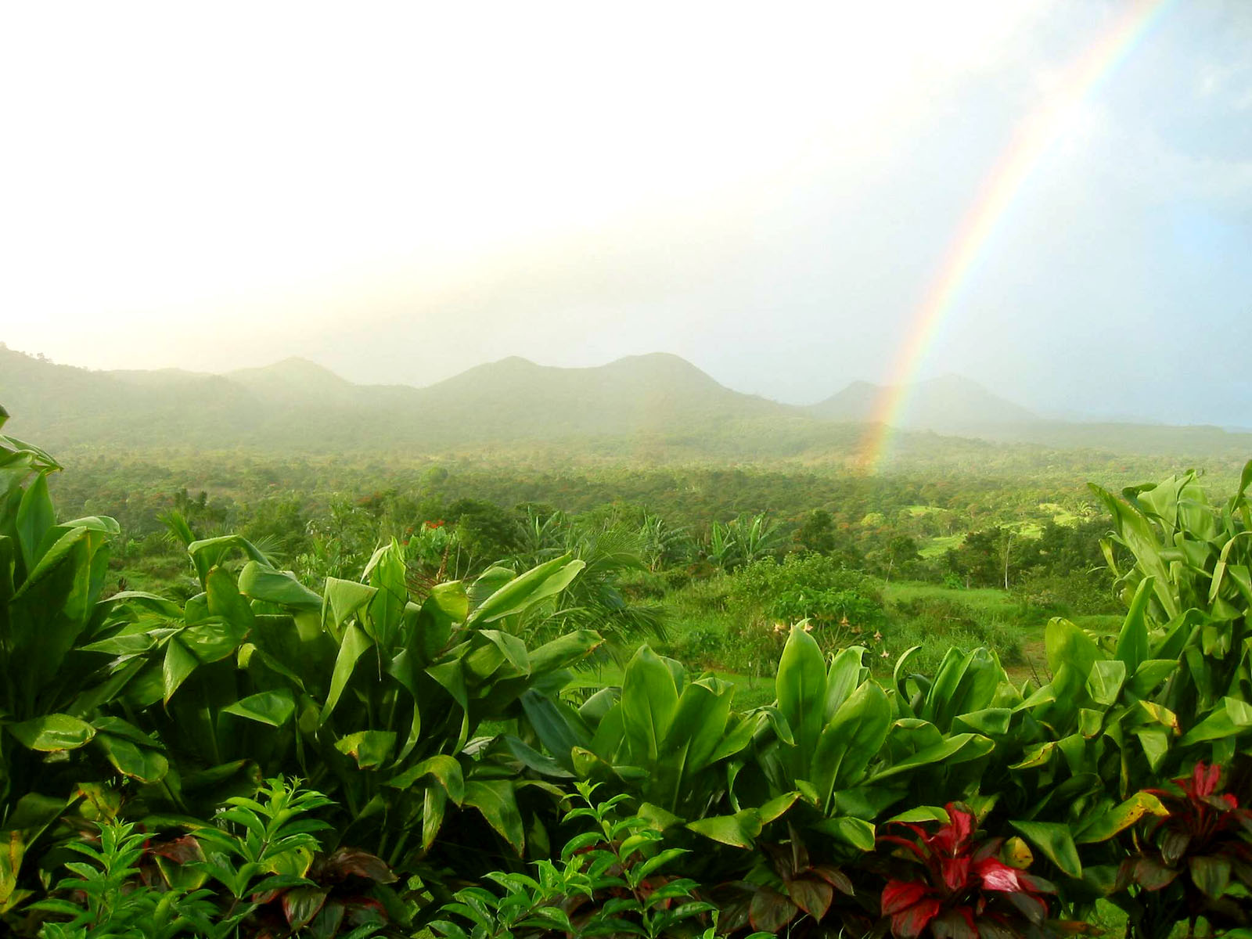
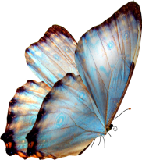
Лекарственные
растения
Краснодарского
края

Slide 2
Здоровье только одно, а болезней тысячи.
Тувинская пословица

Slide 3
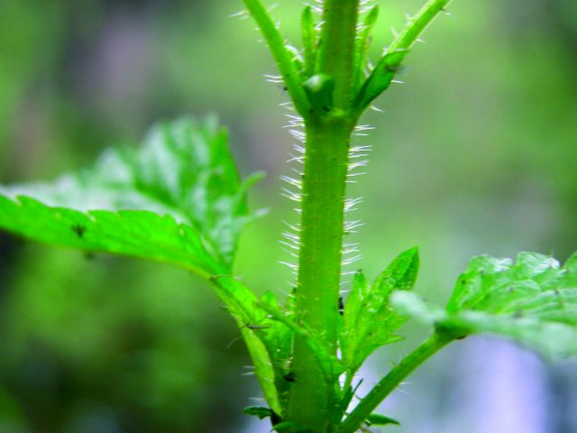
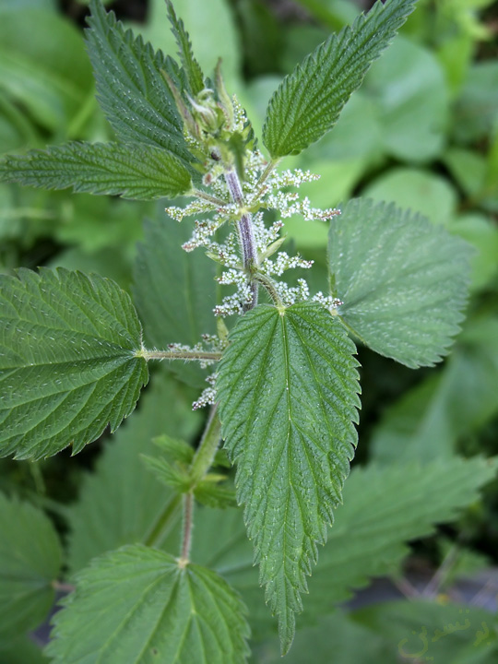
Крапива
-Ах, крапива жжётся, В руки не даётся! Злая ты, колючая, Да ещё кусучая! Не дала цветок сорвать, Чтобы маме показать! -Нет, я не кусаюсь, Просто защищаюсь

Slide 4
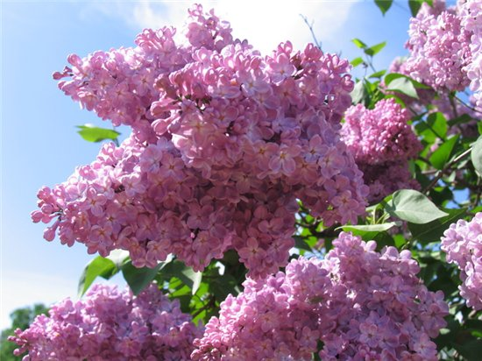
Прогремела гроза, прошумела, Затухая, грохочет вдали. Золотые лучи словно стрелы, Сквозь клокастые тучи прошли...
Воздух полон прохлады и тени, Встала радуга светлым венцом, И тяжелые грозди сирени Наклонились над нашим крыльцом.
Хорошо на весеннем просторе По откосу бежать наугад, — Окунуться в душистое море, Захлестнувшее дремлющий сад.
Сколько белых и темно-лиловых Вдоль ограды кустов разрослось! Ветку тронешь — дождем лепестковым Осыпается мокрая гроздь,
В легкой капельке, свежей и чистой, Отразился сверкающий день, И в саду каждой веткой росистой Торжествующе пахнет сирень.
Сирень

Slide 5
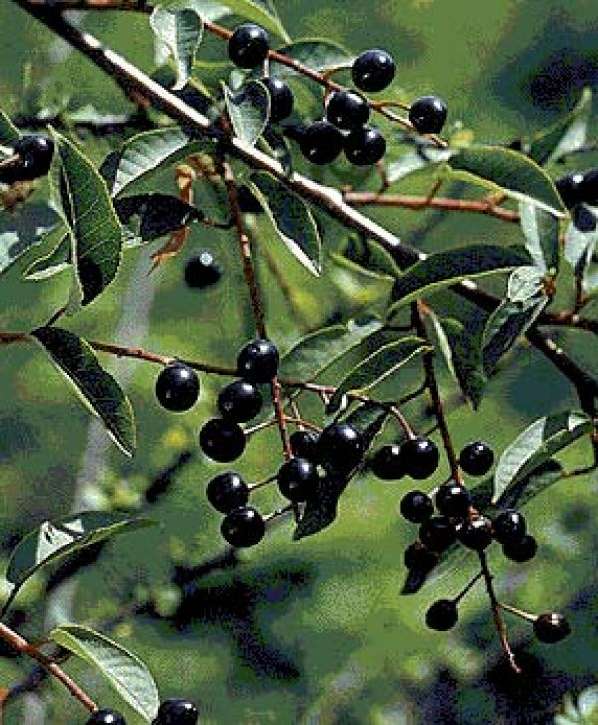
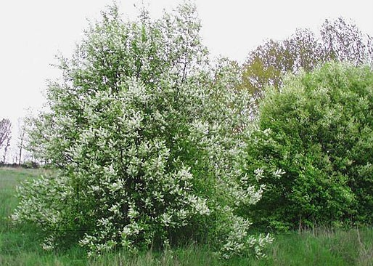
А рядом, у проталинки, В траве, между корней, Бежит, струится маленький Серебряный ручей. Черёмуха душистая, Развесившись, стоит, А зелень золотистая На солнышке горит.
Черёмуха

Slide 6
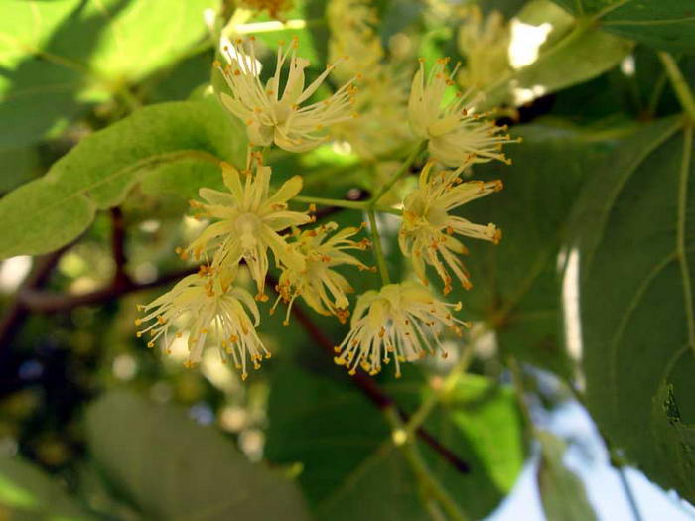
Загадка
С моего цветка берёт Пчёлка самый вкусный мёд. А меня все обижают - Шкурку тонкую сдирают. (Липа)
Цветы липы

Slide 7
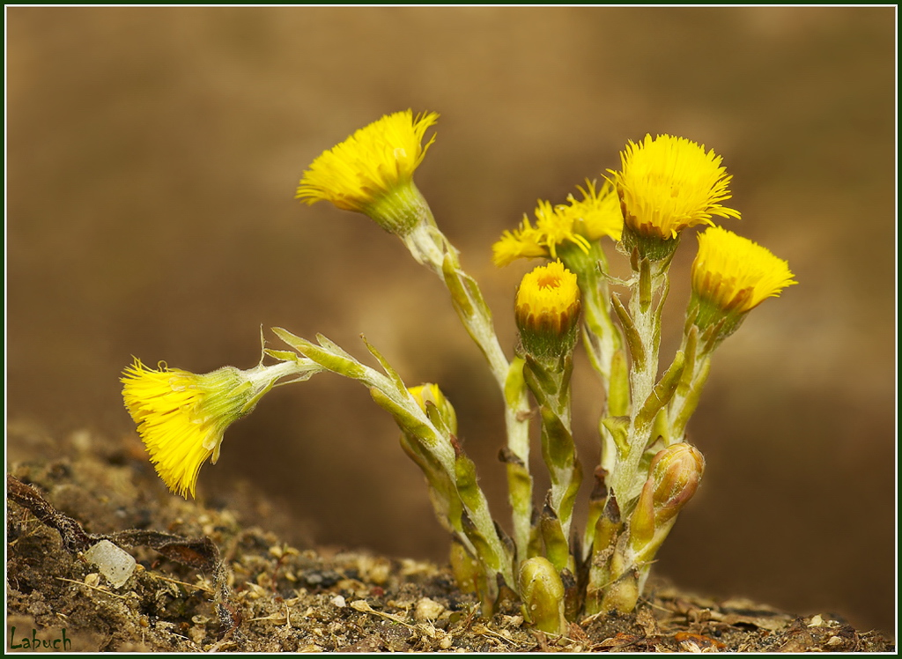
На опушке - огоньки, Целая проталинка. Коротышки стебельки И цветочек маленький. Листьев нет - она цветёт, Холодом охвачена. Пчёлкам самый ранний мёд Дарит мать-и-мачеха.
Загадки
Жёлтый глаз из-под земли Первым дарят нам они. Как их правильно назвать, Если им земля, как мать
Я знаменита не цветами, А необычными листами: То твердыми, холодными, То мягкими и теплыми.
Мать-и-мачеха

Slide 8
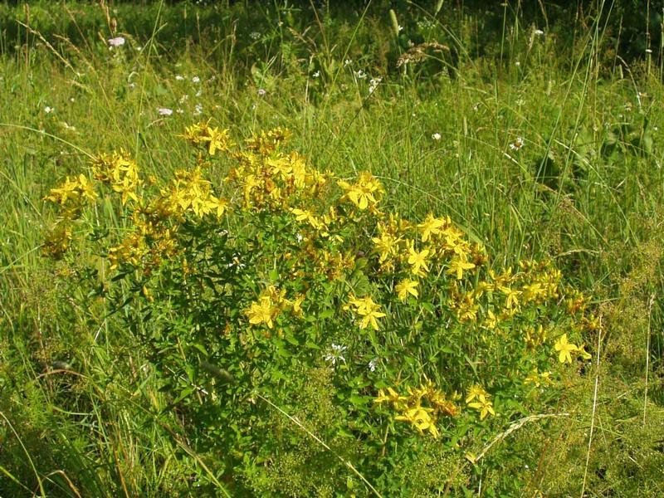
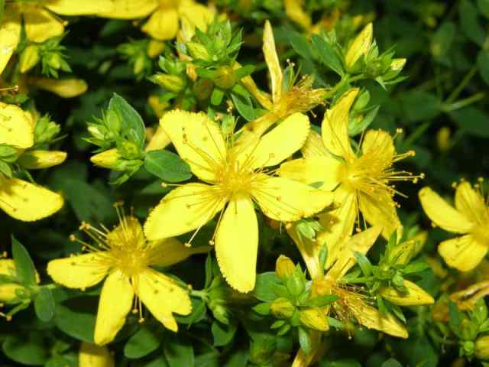
Загадка
Я на луг с утра пошёл, Травку нужную нашёл: Мелкий, жёлтенький цветок Он не ярок, не высок, Вылечит недуг любой. Что же это? – (зверобой)
В лес сегодня я пошла, Зверобою набрала, Засушу я зверобой Своей собственной рукой. А холодною зимой Заварю я всем вам чай. Пейте чай и не скучайте.
Зверобой

Slide 9
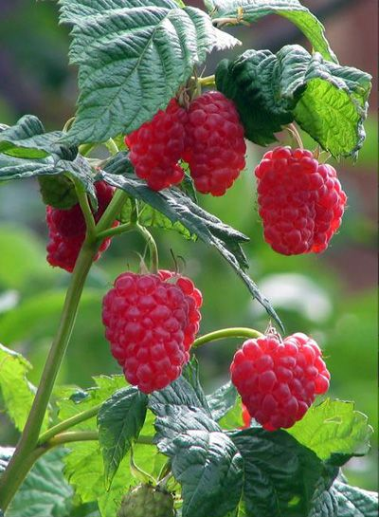
Малина
Под зелёненьким листочком Красные виднелись точки. Я сорвал их, но в горсти Далеко не унести. Утерпеть не смог ни разу, Чтоб не съесть
малинку сразу.
Загадка
Красна ягода родилась, Пчелка на нее садилась, Тут Топтыгин приходил, И Мишутку угостил

Slide 10
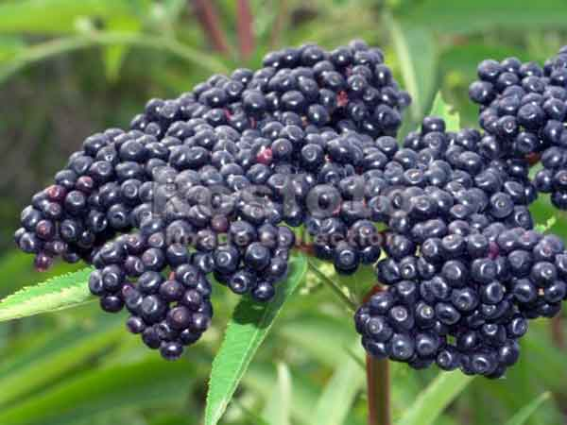
Как жалко-всюду бузина,
Но не съедобная она!
А птички весело поют,
Охотно ягодки клюют.
Не всё , что любят птицы,
Для нас с тобой годится!
Загадка
У нее кусты Высоки, густы, Ствол и ветки – трубкой, Очень хрупкой. Ягоды черны, Да не вкусны.
Чёрная бузина

Slide 11
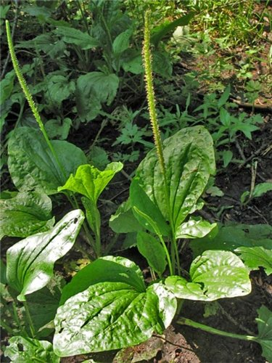
Что за листик - подорожник? Странная трава! Что лечиться ею можно- Знает детвора! Если вдруг неосторожно Пальчик ты поранил, Каждый знает - Листик можно Положить на рану. Не успеешь даже охнуть Быстро пальчик заживёт. Ну и, кстати, подорожник Очень много где растёт. На полянке, в огороде, У дороги там и тут - Потому-то его люди Подорожником зовут
Подорожник

Slide 12
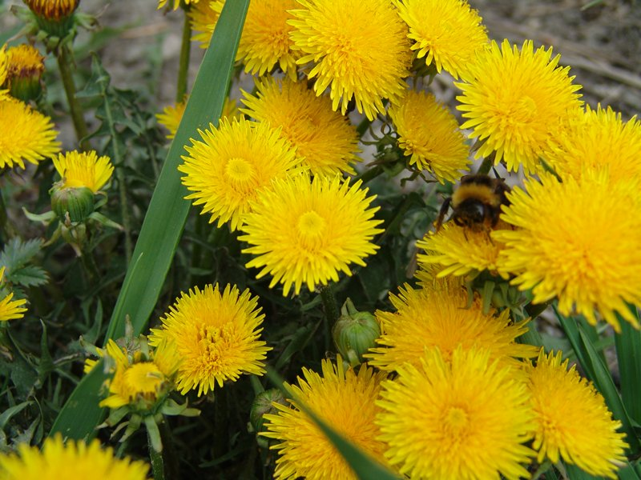
Уронило солнце Лучик золотой. Вырос одуванчик, Первый, молодой. У него чудесный Золотистый цвет. Он большого солнца Маленький портрет.
Загадка
Горел в траве росистой Фонарик золотистый.
Потом померк, потух
И превратился в пух.
Одуванчик

Slide 13
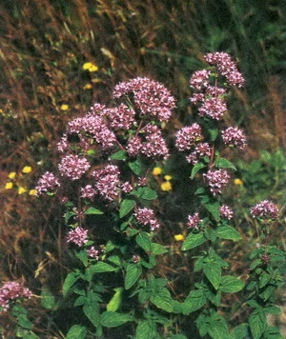
Вот растёт краса-Девица, Свет Душица-Докторица. Всю простуду выгоняет, Дятел это точно знает.
Загадка
Травка та растет на склонах И на холмиках зеленых, Запах крепок и душист, А ее зеленый лист Нам идет на чай, Что за травка, отвечай!
Душица

Slide 14
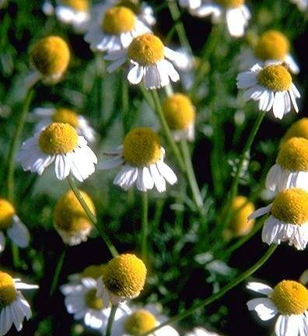
Расцвела в саду ромашка- Белоснежная рубашка, Лепесточки раз и два... Все резные кружева. Настя в садик прибежала И ромашку увидала, И захлопала в ладоши: "Ой, какой же он хороший! Этот беленький цветочек Пересадим мы в горшочек". Мама ласково сказала: "А в горшочке места мало. Пусть растет в саду ромашка- Белоснежная рубашка, Здесь и солнце, и вода, Пусть цветет в саду она!
Загадка
Ромашка аптечная
Желтые глазки в белых ресничках, Людям на радость, пчёлкам и птичкам. Землю собою они украшают, На лепестках их порою гадают Бабочки любят их, любят букашки Эти цветочки зовутся

Slide 15
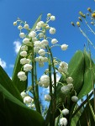
Возле леса, на опушке, Листья, как у зайца ушки. Очень гладкие, большие И блестящие такие. Стебелёк довольно тонкий, А на нём бубенчик звонкий, Как жемчужные горошки- Белые цветочки-крошки. Запах нежный, ароматный, И душистый и приятный... Только брать в букет не стоит Украшение лесное – Ландыш, - он красив на вид. Но, представьте,- ядовит!
Загадка
Цветёт он майскою порой, Его найдёшь в тени лесной: На стебельке, как бусы в ряд, Цветы душистые висят.
Ландыш

Slide 16
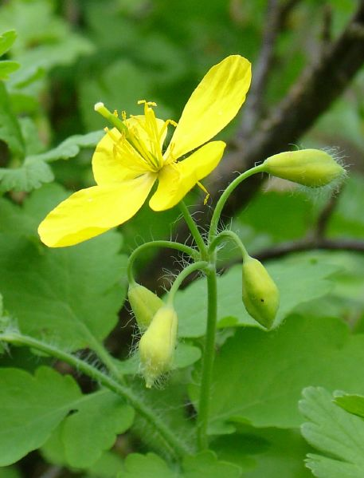
Чистотел растет в лесу, И похож он на лису. Стеблем, рыженьким цветком, И находчивым "умом"! Чтобы жизнь свою продлить, Семена спешит дарить! Но кому они нужны? И без них полно еды! Так додумался хитрец, Побелил... семян конец! Белый цвет в глуши лесной Не заметит лишь слепой! Муравей найдет костяшку В белой, чистенькой рубашке. И давай её кусать, К муравейнику толкать. С семечком весь день он бьётся, Подустанет, отвлечётся... Вспомнит, что домой пора; Ждут семейные дела! Бросив семечко, бегом Муравей помчится в дом. Чистотел - конечно рад. Семечко даст новый сад!
Чистотел

